Slide 1
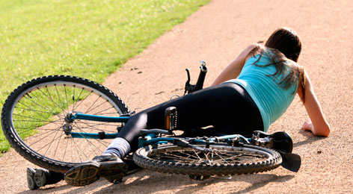
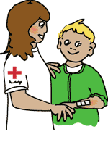
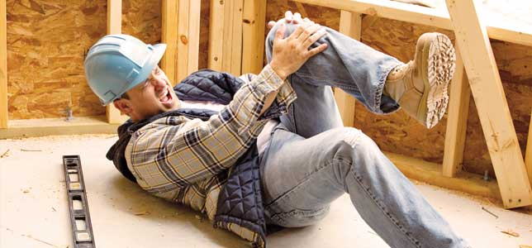
Tapaturmat
s. 176 - 183

Slide 2
Tapaturma
Onnettomuus, jonka yhteydessä ihminen saa lievän vamman, loukkaantuu vakavasti tai menehtyy
1 milj. tapaturmaa Suomessa vuosittain

Slide 3
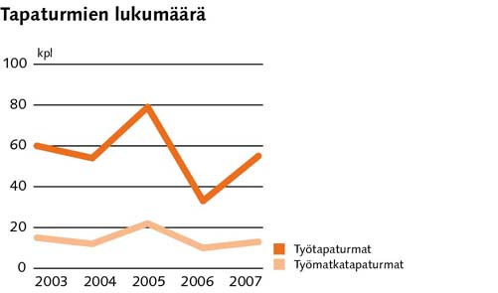
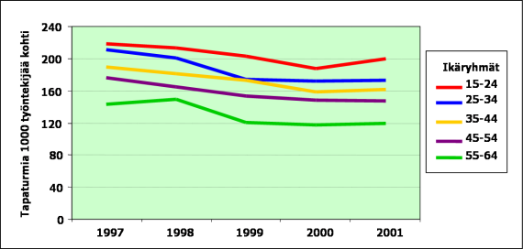
Tapaturma
Sairaslomia
Poissaoloja työstä
Kipua
4. yleisin kuolinsyy

Slide 4
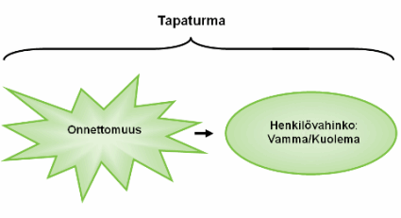
Tapaturmia luokitellaan niiden vakavuuden perusteella

Slide 5
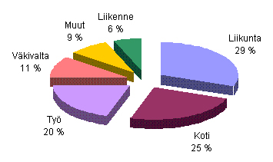
Tapaturmia luokitellaan niiden tapahtumapaikan perusteella
Työtapaturma
Liikennetapaturma
Kotitapaturmat
Vapaa-ajan tapaturmat

Slide 6
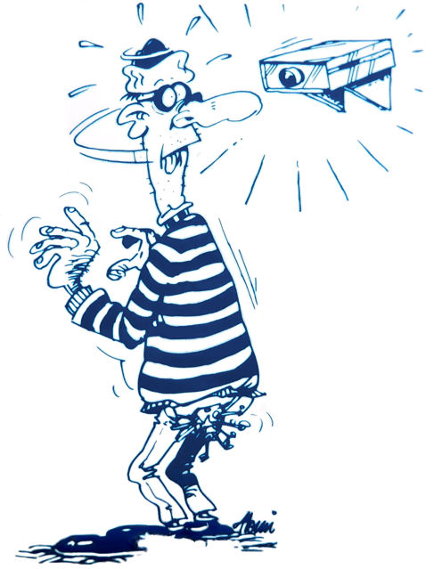
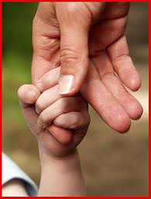
Turvallisuus kuuluu kaikille
Koti- ja vapaa-ajan tapaturmat lisääntyneet
Työ– ja liikennetapaturmat vähentyneet

Slide 7
Koti- ja vapaa-ajan tapaturmat
4 miljardin euron kustannukset vuosittain
Kansanterveydellinen ja –taloudellinen ongelma

Slide 8
Turvallisuutta lisäävät
Lainsäädäntö
Säännöt
Järjestelmät
Koulutus

Slide 9
Liikuntatapaturmat ovat lisääntyneet
Suomalaisten fyysinen kunto on heikentynyt
Budo- ja palloilulajit moninkertaistavat vammautumisriskiä
http://www.youtube.com/watch?v=MTVis4-U7fY

Slide 10
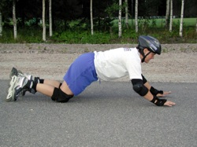
Kaatumiset ovat ikääntyvien naisten tapaturmia
Lisääntyneet, koska vanhusten määrä on kasvanut
Huono näkö
Keskushermosto ja tuki- ja liikunta-
elimistö rapistuu
Kynnykset, matot, huono valaistus,
liukkaat lattiat, liukkaat tiet

Slide 11
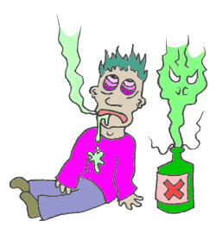
Päihteiden aiheuttamat myrkytykset
Alkoholi aiheuttaa 2/3 myrkytyksistä
Riskiryhmänä keski-ikäiset miehet

Slide 12
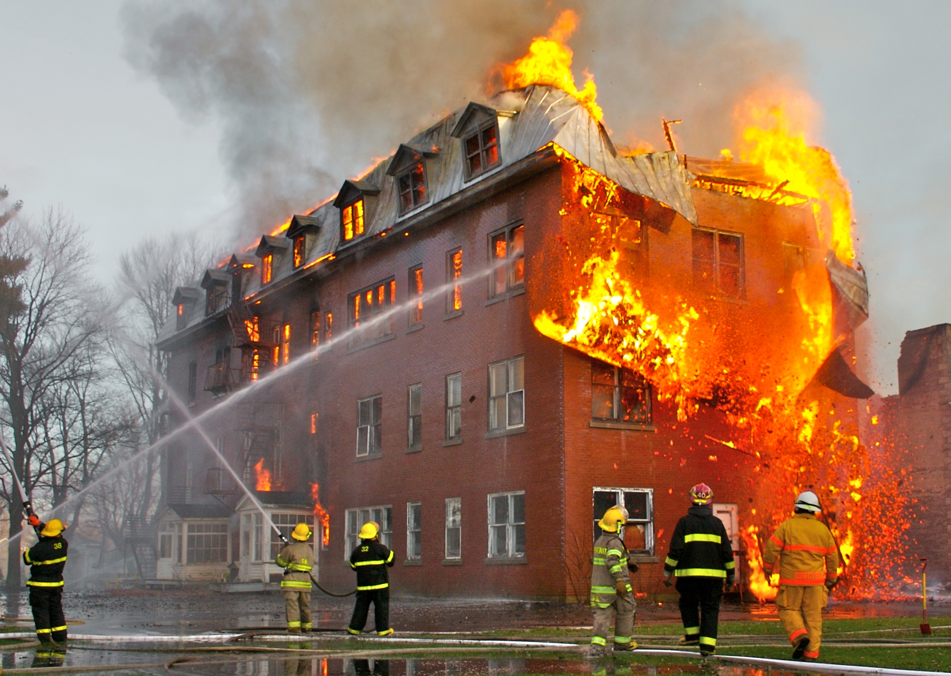
Tulipalot
Riskiryhmänä vanhukset, vammaiset ja päihdeongelmaiset
Tupakointi
Vaatteiden kuivatus kiukaan päällä
Sähköliedelle jätetyt tavarat
Kynttilät

Slide 13
Maltti on valttia liikenteessä
Vuosittain kuolee 350 henkilöä ja 8000 loukkaantuu
Riskiryhmänä nuoret miehet
Turvavyöpakko
Kypärä pyöräillessä

Slide 14
Ensiapu epilepsiakohtauksen eli aivojen sähköisen toiminnan sattuessa
Oireiden laajuus voi vaihdella lyhyestä toiminnan pysähtymisestä muutaman minuutin tajuttomuuskouristuskohtaukseen.
Tavallisimpia oireita
tajunnan hämärtyminen, tahdosta riippumattomat liikkeet ja aistielämykset
Huolehditaan, ettei henkilö satuta itseään ja hengitystiet pysyvät auki. Kohtauksen päätyttyä henkilö käännetään kylkiasentoon.
Jos kouristelu kestää yli viisi minuuttia tai uusiutuu, soitetaan hätänumeroon.

Slide 15
Ensiapu runsaan verenvuodon sattuessa terän viillosta
Viiltohaava ranteessa voi johtaa laskimon ja/tai rannevaltimon vaurioon.
Suuren verenhukan seurauksena voi mennä sokkiin (mm. nopea ja heikko syke, kalpeus, tajunnan häiriö).
makuuasento, käden nostaminen koholle, jolloin paine verisuonistossa pienenee ja vuoto vähenee.
Verenvuoto yritetään tyrehdyttää painamalla vuotokohtaa.
Vuotokohtaan asetetaan paineside ja tarvittaessa soitetaan apua.
Vuodon jatkuessa painetaan kainalosta suonia kämmenellä.
Äärimmäisenä keinona on laittaa kiristysside vuotokohdan yläpuolelle.

Slide 16

Primaaripreventio lisää turvallisuutta
ennakoi

Slide 17
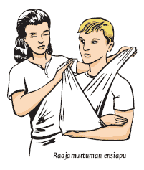
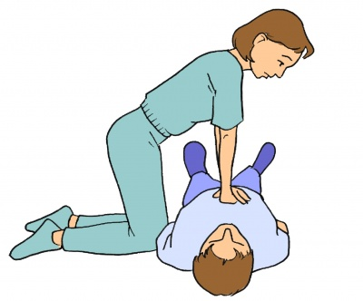
Sekundaaripreventio tarkoittaa ensiapua

Slide 18
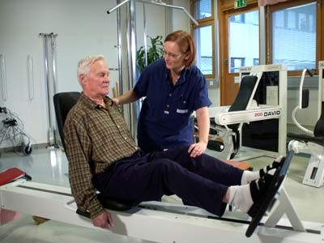
Tertiaaripreventio tapahtuu vasta jälkikäteen
Ensiapu ja nopea hoitoon pääsy ovat ensiarvoisen tärkeitä vamman hoidossa ja kuntoutuksessa

